Slide 1
¡BIENVENIDO INVIERNO!
Imagen del cuento
Picto del cuento
Titulo acompañado de pictos sin borde ni letra
VERANO

Slide 2
VERANO
EL INVIERNO LLEGÓ

Slide 3
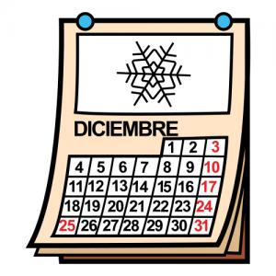
VERANO
EL INVIERNO EMPEZÓ EN DICIEMBRE

Slide 4
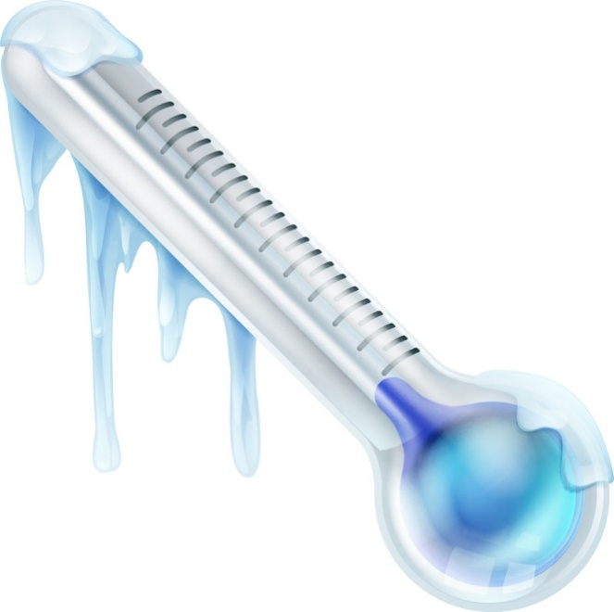
VERANO
EN INVIERNO HACE FRÍO
Esta foto de Autor desconocido está bajo licencia CC BY-NC-ND

Slide 5
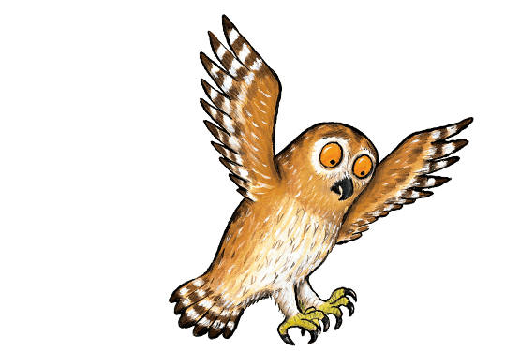
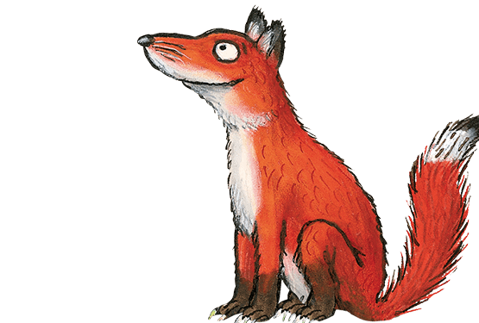
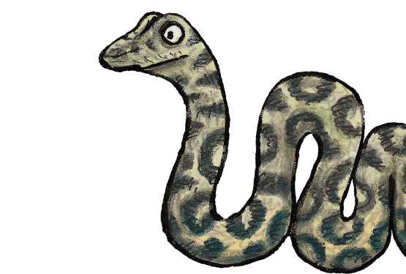
VERANO
EN INVIERNO NIEVA

Slide 6
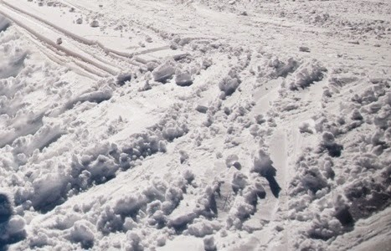
VERANO
LA NIEVE ES DE COLOR BLANCO

Slide 7
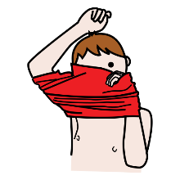
EN INVIERNO NOS VESTIMOS CON
ABRIGO, BUFANDA Y GORRO
VERANO

Slide 8
VERANO
EL INVIERNO NOS GUSTA MUCHO

Slide 9
VERANO
EN INVIERNO CELEBRAMOS LA NAVIDAD

